Slide 1




МАСТЕРСКАЯ
«ПОМОЩНИК БУДУЩЕГО»
Самый глупый вопрос тот, который не был задан

Slide 2

Что будет на мастерской?
За этот год вы научитесь создавать чат-ботов, которые будут помогать с выбором и решать актуальные для вас проблемы.
Например, если вы – знаток и любитель литературы, освоив небольшую техническую часть, вы сможете создать чат-бот, который поможет человеку выбрать книгу, исходя из его вкусов и настроения. Или же, допустим, что вы интересуетесь психологией. Тогда вы наверняка сможете сделать прекрасную программу, которая посоветует упражнения или статьи для тех, кто находится в стрессе или столкнулся со сложной ситуацией.
А если вам интересно создать универсального чат-бота, то на помощь придет искусственный интеллект!
https://rost.vbudushee.ru/

Slide 3


Что еще за чат-бот?
Чат-бот – это программа, которая имитирует реальный разговор (или даже предугадывает его развитие!) и способна помочь в ситуации выбора. Создание чат-бота может заинтересовать не только любителей информатики, ведь тема диалога может быть абсолютно любая.
Конечно, создать такую программу – задача, которая потребует некоторых усилий, зато результат выходит действительно впечатляющий!

Slide 4





Как понять, подходит ли мне мастерская?
Мне интересно проверять на сколько чат-бот может быть полезным или бесполезным
Мне нравится придумывать сложные системы
Я хочу научиться создавать полезного помощника
У меня есть волнующие темы, которые требуют обсуждения
Мне интересны принципы работы искусственного интеллекта

Slide 5
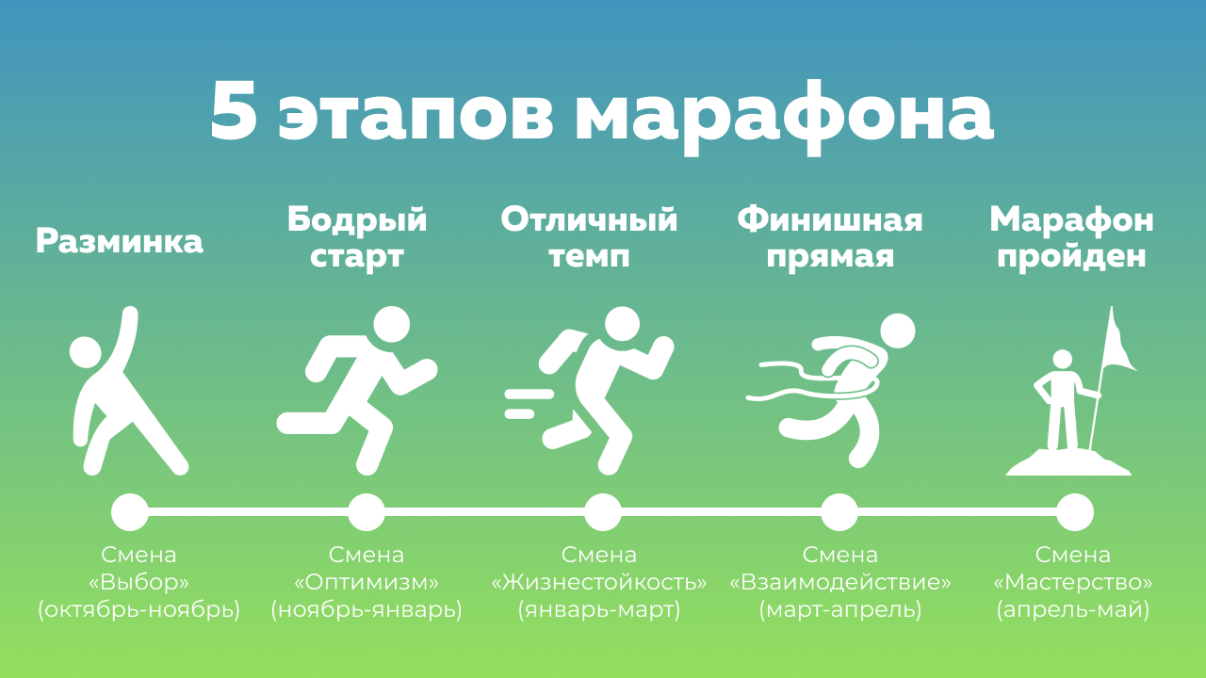

Slide 6
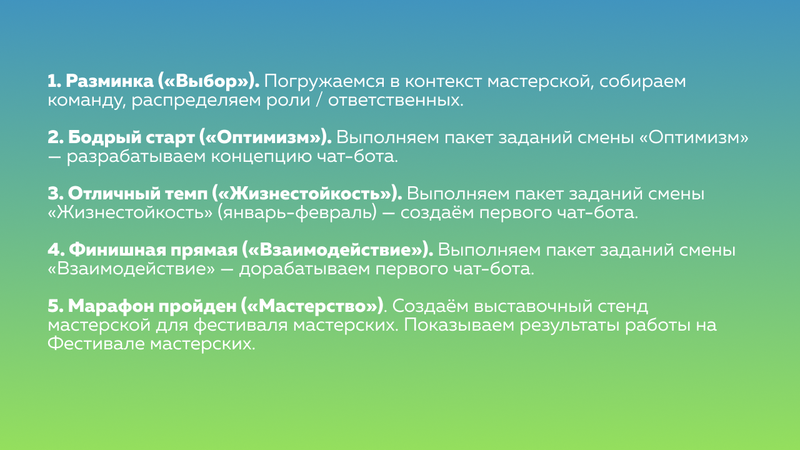

Slide 7

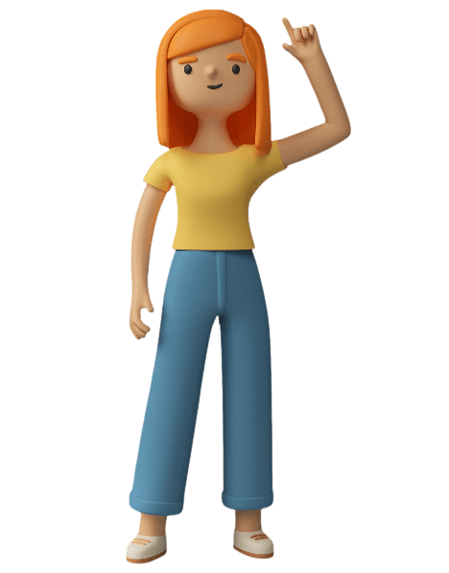
Чему вы научитесь?
Использовать чат-ботов для решения актуальных проблем в школе
Разбираться в принципах работы чат-ботов
Разрабатывать концепцию чат-бота
Создавать структуру и код для чат-ботов
Обучать чат-ботов

Slide 8

Все полезные ссылки в одном месте
Игра «4 сезона». Покажи, на что ты способен
https://youcan.vbudushee.ru/
Как создать бота в Telegram на примере бота для преподавателей
https://expert.itmo.ru/chatbot
Цифровой образовательный ресурс
КРОНА Junior (schoolnano.ru) http://conference.schoolnano.ru/junior
Цифровой образовательный ресурс «Цифровой Наноград». Конференция «КРОНА Junior»
Образовательные ресурсы (nano-grad.ru) https://nano-grad.ru/academy/courses/?type_id=5

Slide 9
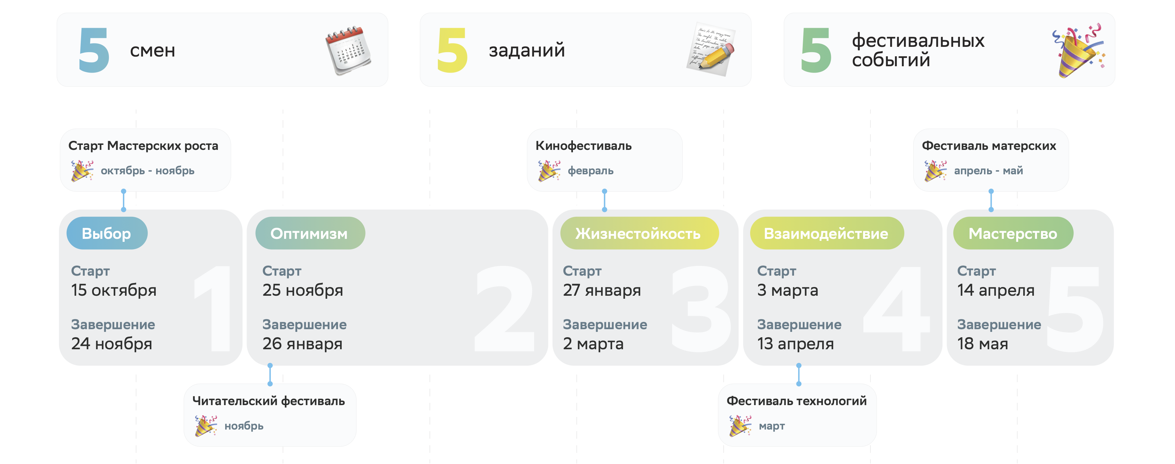
События года для всех мастерских

Slide 10
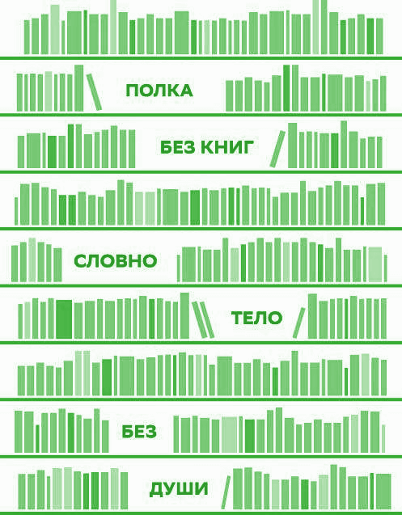
Мастер-полка
Здесь собираются книги, которые вы зарабатываете, выполняя задачи мастерской.
Благодаря вам в школьной библиотеке появляются новые, хорошие книги.
Их сможет прочесть каждый, кто хочет научиться делать выбор, развить в себе оптимизм, сформировать жизнестойкость или просто получить удовольствие
от увлекательного чтения.

Slide 11

В качестве напутствия
Сегодня мир не такой, каким был раньше. Но также он отличается и от того, каким будет завтра.
Возможно, мы стоим на пороге глобальных перемен и одна из причин так думать – быстрое развитие нейросетей, в том числе тех, которые используются в чат-ботах.
Что может быть интереснее, чем создавать мир будущего?

Slide 12

Всегда на связи
Автор-эксперт мастерской
Штанюк Андрей Олегович
shtanyuk@schoolnano.ru
TG: @ShtanyukAO

